Slide 1


Introducción a la programación con Python
Por: Daniel Martínez Díaz

Slide 2
¿Por qué programar?

Slide 3
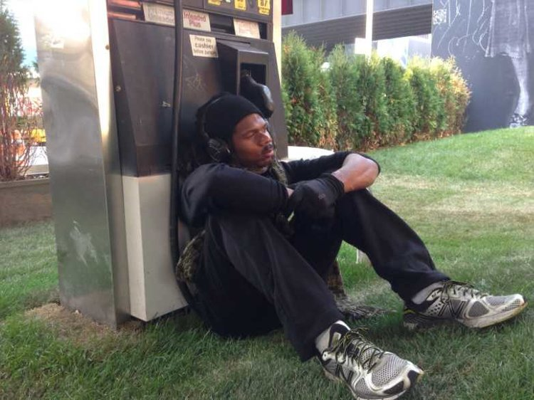
Leo Grand

Slide 4
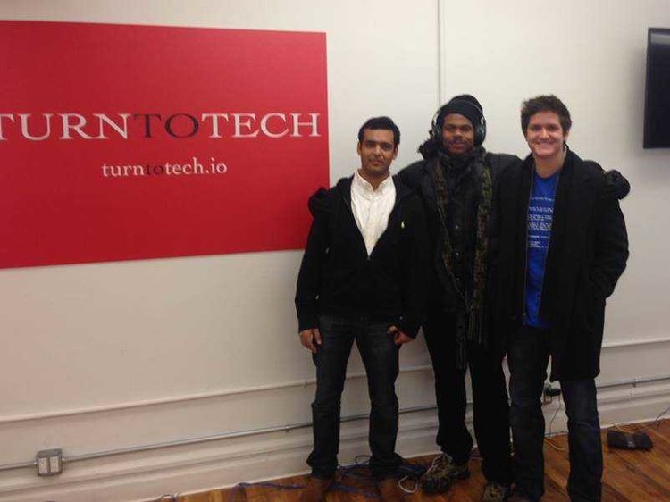

Slide 5
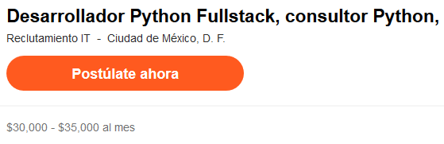

Slide 6
Que necesito ?
Desarrollador Fullstack Python, desarrollador Stack Python, Full Stack Developer Python, programador Python Fullstack, Fullstack Developer PHP Python, Dev PHP Python, Analista programador Python
Experiencia en el ciclo de desarrollo como Fullstack, manejo de levantamiento, estimación, dimensionamiento, desarrollo y liberación de aplicaciones
Experiencia en consumo de servicios web externos (REST y SOAP), así como su administración en back-end asegurando el rendimiento y tiempos de respuesta
Desarrollo en entornos Python, manejo de JavaScript o Polymer o Django; Experiencia con librerías JavaScript como Dojo Toolkit y/o jQuery
Desarrollo con servicios en la nube Google Cloud Platform, AWS o similares
Manejo de bases de datos relacionales como MySQL, SQLite, SQL Server. Bases NoSQL como MongoDB, Cassandra, MaríaDB, etc.
Sistemas Operativos Unix /Linux. Manejo de pruebas con JUnit.
Manejo de GitHub, SVN, Bitbucket, etc. Metodologías de desarrollo ágiles.
DESEABLE:
Manejo de prácticas de UX / UI
Experiencia en testing de aplicaciones (AUT, IT, etc)
Metodología ágil de desarrollo (XP, Scrum, etc)
Orquestadores de tareas (Grunt, Gulp...)

Slide 7
UNIVERSIDAD VS PORTAFOLIO

Slide 8


Slide 9
¿Porque Python?

Slide 10
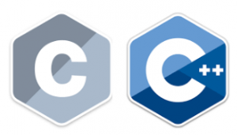
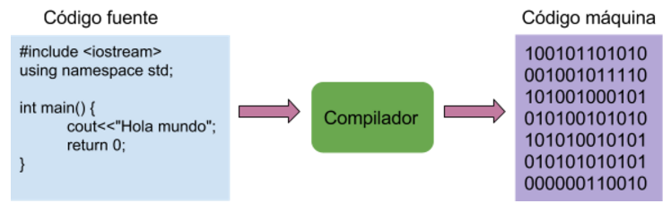

Slide 11
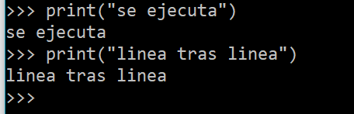


Slide 12
Hermoso es mejor que feo.
Explícito es mejor que implícito.
Simple es mejor que complejo.
Complejo es mejor que complicado.
Sencillo es mejor que anidado.
Escaso es mejor que denso.
La legibilidad cuenta.
Los casos especiales no son lo suficientemente especiales para romper las reglas.
Lo práctico le gana a la pureza.
Los errores no debe pasar en silencio.
A menos que sean silenciados.
En cara a la ambigüedad, rechazar la tentación de adivinar.
Debe haber una - y preferiblemente sólo una - manera obvia de hacerlo.
Aunque esa manera puede no ser obvia en un primer momento a menos que seas holandés.
Ahora es mejor que nunca.
Aunque "nunca" es a menudo mejor que "ahora mismo".
Si la aplicación es difícil de explicar, es una mala idea.
Si la aplicación es fácil de explicar, puede ser una buena idea.
Los espacios de nombres son una gran idea ¡hay que hacer más de eso!

Slide 13
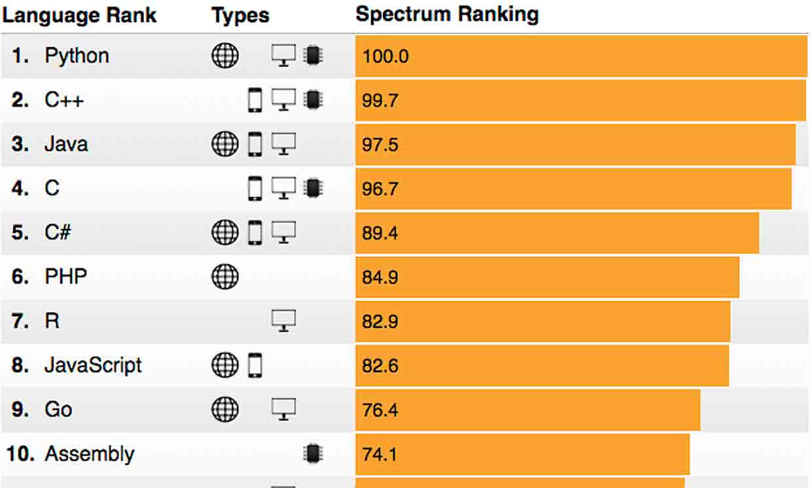

Slide 14
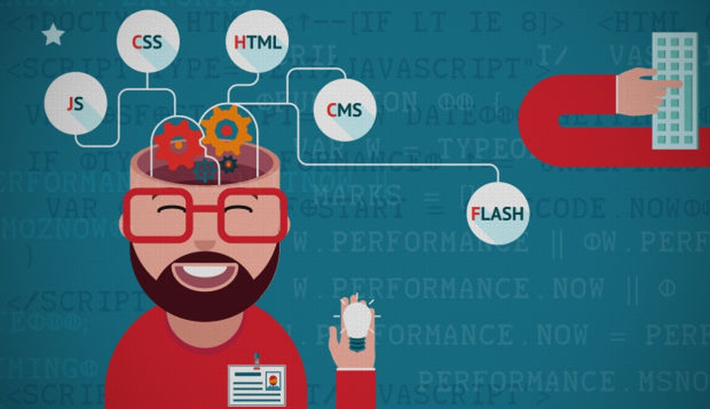
Lógica de programador

Slide 15
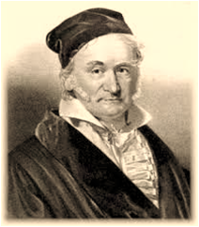
Algoritmos
¿Cuál es la suma de los números naturales del 1 al 100?

Slide 16
metodologías

Slide 17
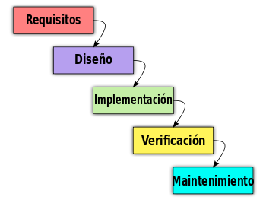
Cascada

Slide 18
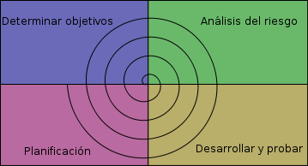
Espiral

Slide 19
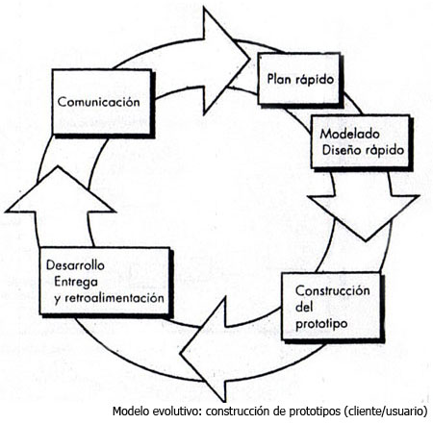
prototipo

Slide 20
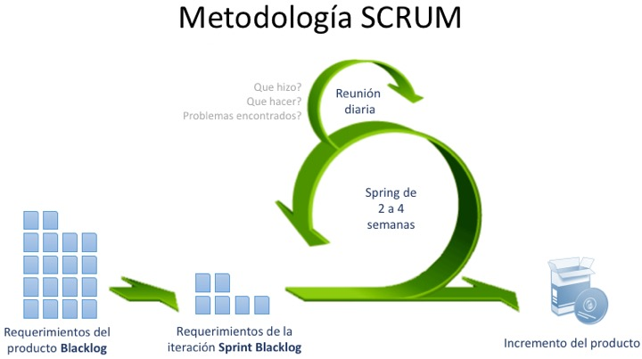
scrum

Slide 21
Empezando !

Slide 22
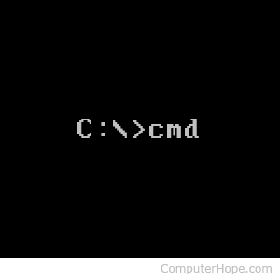

Slide 23
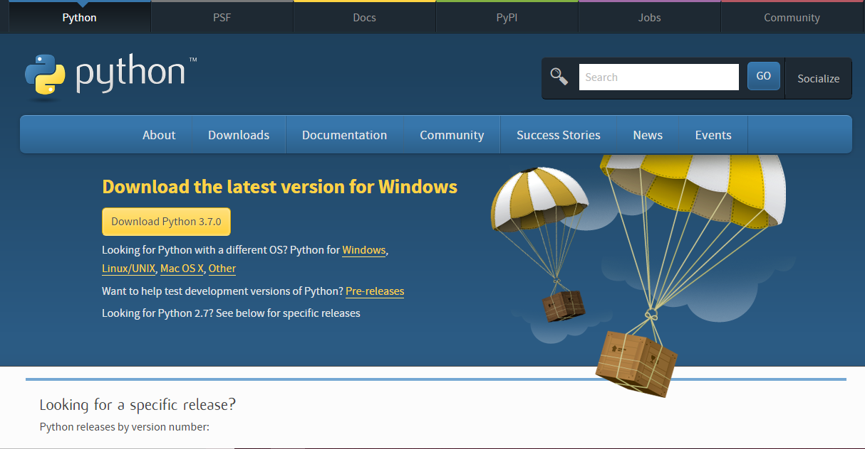
Instalación de Python 3.7

Slide 24
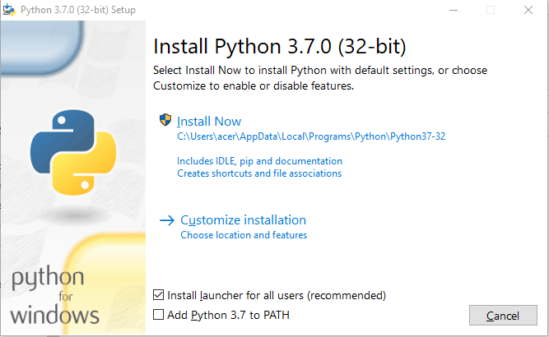

Slide 25
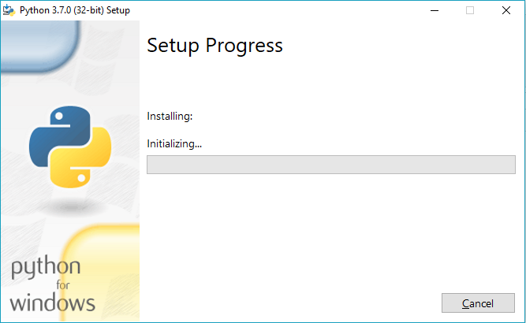

Slide 26
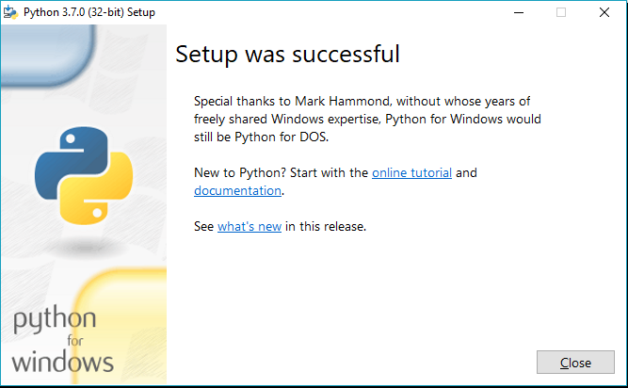

Slide 27
